Slide 1
Assemblée Générale des Poissons Roses
5 avril 2025
Forum 104 et en ligne

Slide 2
Assemblée générale des Poissons Roses 5 avril 2025
Pour nourrir notre réflexion…
Rapport Moral

Slide 3
1. Pour nourrir notre réflexion…
« L'Europe et ses défis,
l'émergence d'une puissance continentale »
-présentation par Patrice Obert du livre co-écrit avec Gérard Vernier:
" l'Europe et ses défis, l'émergence d'une puissance continentale«
(2024, Editions l'Harmattan).
-Intervention suivie d'un débat

Slide 4
1. Pour nourrir notre réflexion…
1-1 Présentation du livre
Présentation de « L'Europe et ses défis, l'émergence d'une puissance continentale »
Les raisons d’être du livre :Patrice Obert le présente comme une recherche d'identité personnelle; tandis que Gérard Vernier a travaillé 40 ans à la Commission européenne.
- Le livre expose - sous forme thématique et synthétique-
d’une part une histoire de l'Europe en 100 pages,
d'autre part les grands défis que doit aujourd'hui relever l'Union européenne.

Slide 5
1. Pour nourrir notre réflexion…
1-2 Le débat
● Trois thématiques, qui parcourent le livre, posées à un auditoire attentif
Peut-on parler d'un peuple européen ?
Que signifie aujourd'hui pour l'Europe de redevenir une puissance ?
L'Europe est-elle considérée comme un point de référence à l'heure de la montée des nouveaux impérialismes ?
La question de la défense de l’Europe a été largement évoquée avec des interventions de notamment Nicole Fondeneige et de Bertrand Warusfel.
Des échanges et une réflexion sur un sujet d'actualité au moment où l'Union européenne est confrontée à un choix crucial : s'effondrer ou renaître

Slide 6
2. Rapport moral
Bertrand du MARAIS, Président

Slide 7
2. Rapport moral
Engagements politiques
Autres prises de position
Activités en cours
Gestion de la communauté « Poissons Roses »
Leçons de cet exercice 2024

Slide 8
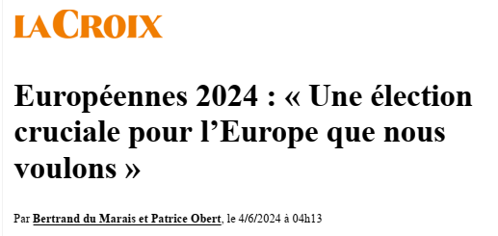
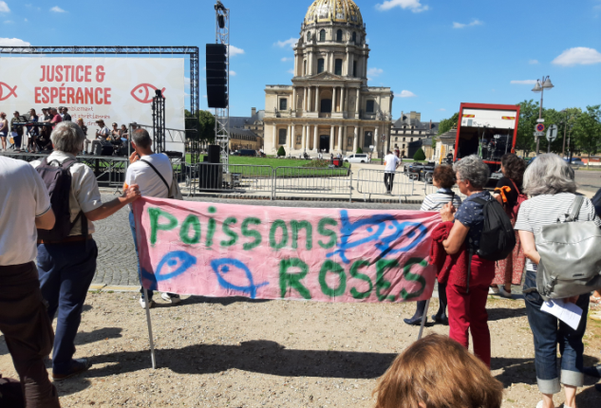
2. Rapport moral: 2.1 Engagements politiques
Européennes puis législatives:
  Tribune pour les européennes: 4 juin 2024
  Tribune pour les législatives
  Participation et soutien au meeting « Justice et Espérance » du 23 juin 2024:
  Flash le 16 juin
  Communiqué 20 juin
Projet de tribune post-censure, rattrapée par l’actualité…

Slide 9

2. Rapport moral: 2.2 Autres prises de position et activités
Les PRs dans les territoires:
  MERIGNAC, 22 mars 2024: Réunion débat sur la fin de vie (P Roux-Salembien) annulée pour raison de santé
  Strasbourg : 25 avril; Conférence « L’Europe demain au regard de ses sources et ressources spirituelles »
  (P. Obert)
Communication:
  2 Flashs pour les vœux 2025:
    2025 : Dans une mer forte, garder le cap
    et nager à contre-courant

Slide 10
2. Rapport moral:
2.3. Activités en cours
Groupe de travail « migrations » (Roland Baillet et P Obert)
Depuis novembre 2024, relations avec La Croix et Bayard Presse

Slide 11
2. Rapport moral:
2.4. Gestion de la communauté « Poissons Roses »
AG du 2 mars 2024: changement de Président
Plusieurs CA:
  27/04, 8/06, 4/09, Séminaire 16/11
Séminaire 16 et 17 novembre 2024
=> A la fois de la gestion et de la nourriture pour nos réflexions (cf. CA du 15 mars 2025: intervention « Comment devient-on un collabo ? » par Louis Dugas…)
=> Le CA: instrument d’animation et de décision mais aussi un lieu d’échange et de de formation

Slide 12
2. Rapport moral:
2.5. Leçons de cet exercice 2024
Forces:
  - L’organisation: Engagement, participation, “bancs” locaux
  - Réactivité (23 juin) … jusqu’à un certain point
  - Dans la société: bonne image de marque dans la “bulle catho”
  - Une alchimie réussie entre profondeur spirituelle et engagement citoyen
Faiblesses:
  Logistique => finances !!
  Communication encore brouillonne
  Manque de sang neuf
Opportunités
  - Forte demande de sens: dans la population, chez les élites et la Presse ;
  Les PRs, « lasers » dans le maelstrom
  D’autres mouvements souhaitent nouer des partenariats
Menaces
  La nuance est inaudible
  A gauche, tout enracinement chrétien est mal vu
  Les ambiguïtés de notre positionnement politique dans un contexte partisan morcelé alors que se développent des menaces existentielles pour la démocratie

Slide 13
En chemin vers d’autres chantiers…

